Slide 1
Comment le choix d’un regroupement d’universités et d’établissements va-t-il transformer l’avenir du Muséum ?
http://museum-snesup.sitew.com

Slide 2
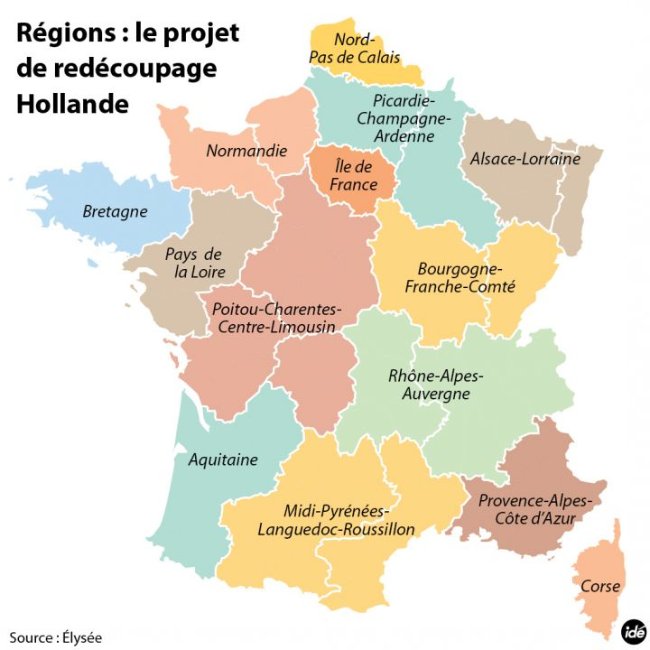
Les regroupements universitaires en France
Notes:
Situation actuelle confuse, la loi ESR prévoit un vote de statuts des regroupements avant le 22 juillet date anniversaire de l’adoption de la loi.
Cette loi prévoit notamment que tous les PRES crées par la loi LRU sont transformés en ComUÉ, reste le cas des FCS.
La situation se complique par l’annonce du projet de loi sur le redécoupage territorial des régions.

Slide 3
Les regroupements universitaires d’Ile de France
Notes:
En Ile de France existe trois académies Paris, Créteil et Versailles. Huit départements et huit regroupements seuls les cas de SU, PSL et CPS sont différents puisque ce sont des FCS, pour SU créé en 2012 par décret.
On entend ici ou là dire que les regroupements Univ en Île de France ne suivraient pas la loi. Qu’en est-il ?
La coordination des offres de formation et des stratégies de recherche des regroupements universitaires doit être territoriales. Un territoire (L 718-2) donné est académique ou inter-académique. Ceci est établi sans dérogation à la loi. Cette diapo montre qu’il n’y a pas un seul établissement coordinateur mais autant que l’on veut. Donc les statuts des regroupements ComUÉ franciiens déjà votés, ou en passe de l’être, ne satisfont pas à la loi, il s’agit en fait de sites de niveau infra-académique. Si les regroupements sont des Associations confédérales alors un réseau francilien satisferait à la loi.

Slide 4
Bref récapitulatif des événements des sept dernières années dans l’enseignement supérieur
2007 - La loi LRU - V. Pécresse met en place l’éclatement et la mise en concurrence des établissements de l’ES & R ;
2008 - les PRES sont institués ;
2010 - le grand emprunt « investissements d’avenir » ;
2011 - les idex (initiatives d’excellence) déposés en 2011… l’annonce des projets retenus en février 2012. Il est reproché aux IDEX d'avoir été élaborés en dehors des instances régulières des universités et d'être fondés sur une concurrence exacerbée entre établissements et sur du financement par projet, jugé destructeur pour l'université ;
2012 - les assises de l’enseignement supérieur et de la recherche, « le changement c’est d’abord l’écoute et l’ouverture du dialogue »
"la jeunesse est la priorité du quinquennat", François Hollande, janvier 2013 ;
22 juillet 2013 - loi Fioraso alias loi ES & R. Cette loi ouvre un nouveau chapitre du code de l’Education relatif à la coopération et aux regroupements des établissements (Chap. VIII bis, art. 718 -2 à16). Autoritarisme, pas de réel dialogue, le résultat de l’action de groupes de pression tel le groupe Marc Bloch ;
22 juillet 2014 - les CA des établissements ES & R doivent se prononcer sur les statuts d’un type de regroupement.
Notes:
Gd Emprunt = environ 15 milliards d’euros ne constitue en fait que des "dotations non consommables" : l'argent est bloqué sur un compte du Trésor et seuls les intérêts - à un taux fixe à 3,41 % par an - sont versés à chaque projet ! Avantage, seule cette dernière somme est comptabilisée dans le déficit (et donc la dette de la France) au sens du traité européen de Maastricht.
Mais cela signifie aussi que la mobilisation de 10 milliards d'euros ne produit au bout d'un an que 341 millions pour un projet. Avantage notoire c ‘est le CGI (commissariat général à l’investissement) qui distribue l’argent après une sélection organisée par des jurys internationaux. Avec le gouvernement Eyraud c’est seulement 3,65 milliards d’euros qui seront consacrés à ESR.
Janvier 2013 discours de F. Hollande à Strasbourg il annonce une réforme territoriale et la nouvelle loi sur l’ESR

Slide 5
Au temps de la loi LRU
L’idée de départ est qu’avec 85 universités, plus de 200 grandes écoles et des dizaines de grands organismes de recherche (CNRS, Inserm, Inria, CEA etc…), notre enseignement supérieur est beaucoup trop balkanisé, et que cela nuit à son organisation, aussi bien pour les étudiants que pour la recherche. Il faut regrouper …
Assurer une coordination territoriale des établissements sur la base d’un projet partagé ;
Pour structurer ces regroupements, V. Pécresse avait promu les PRES (Pôles de recherche et d’enseignement supérieur), des structures juridiques au sein desquelles les universités et autres membres étaient libres de se regrouper à leur guise, en contrepartie de quoi ils bénéficiaient de financements. Ainsi, est née la Fondation de coopération scientifique - Sorbonne Université (décret n°2012-600).

Slide 6
Le visage de la F.C.S - SU
CNRS, INSERM, IRD
FONDATION DE COOPÉRATION SCIENTIFIQUE SORBONNE UNIVERSITÉS
Ecole nationale de la magistrature
Le centre de formation notariale de Paris *
Ecole de formation des barreaux *
Ecole interarmes de Saint- Cyr Coëtquidan
Ecole des officiers de la Gendarmerie
Ecole nationale des Chartres
Institut national de l’Histoire de l’Art
Le Pôle supérieur d’enseignement artistique de Paris Boulogne-Billancourt *
Le Centre des Monuments nationaux
Les Archives nationales
Le Centre international d’études pédagogiques
L’École navale
et les grands organismes
UT
Compiègne
P6
P4
INSEAD
Fontainebleau
Muséum
Notes:
Dans cette liste figure des établissements dont la nature nous surprend ainsi l’INSEAD, partage-t-il les mêmes valeurs de défense du Service Public que les universités et les grands établissements ?
Qu’en est-il des différentes écoles militaires ?
Ce que l’on peut affirmer c’est que ce chiffre de 11 membres n’est pas lié à l’ouverture de la coupe du Monde, mais à trait à une disposition de la loi qui permet à un regroupement dépassant 10 membres d’organiser les élections aux conseils par le scrutin indirect. Autre répercussion sur les résultats des élections la multiplication des petites listes et la représentation dans les conseils qui favorisera les listes représentants des communautés importantes en nombre CE N’EST PAS UNE REPRÉSENTATION ÉQUITABLE.
INSEAD (Institut européen d'administration des affaires) 3 centres Fontainebleau, Abou Dabi et Pékin, 71 élèves , droit d’inscription entre 50 000 et 70 000 €, budget 153 M d’€/an.

Slide 7
Quelles options choisir pour un regroupement ?
La loi Fioraso a annulé les PRES, considérés comme pas assez démocratiques, au profit de trois nouvelles possibilités de regroupements : des fusions, des "Comue", alias Communautés d’universités et d’établissements ou des associations. Et là, tout se gâte. Car sous l’apparence de liberté que semblent laisser ces options, s’opère une reprise en main des universités par le MESR. En effet, les rapprochements sont désormais obligatoires, et limités à une trentaine sur tout le territoire ;
Par ailleurs la loi n’est pas claire, ni sans failles et restreint l’exercice de la démocratie ;
Elle offre un schéma idéal pour une gestion plus centralisée.

Slide 8
Comment s’opère un regroupement
Le but avoué : développer les projets de recherche et de transfert, harmoniser l’offre de formation, améliorer le vie étudiante ;
Du point de vue territorial un regroupement est académique ou inter-académique mais jamais moins (L.718-2) ;
L’outil pour y arriver : le contrat pluriannuel d’établissement unique CPE (L.718-5). Le CPE défend une logique centralisatrice, c’est un réel danger. L’état souhaite ne plus avoir qu’un interlocuteur. Dans le cas d’association, la possibilité de définir des volets spécifiques pour les établissements membres subsiste … à condition que le ministère les finance … ;
Le CPE porte les éléments de la mutualisation et de transfert des compétences, ceux qui composent la stratégie territoriale (coordination territoriale et amélioration e la vie étudiante). Les CA des établissements ne peuvent approuver le CPE, seul le CA du nouvel EPSCP délibère (L.718.3 et L. 718. 7).
Notes:
Les regroupements franciliens sont hors la loi; huit sur trois académies et sans établissement coordinateur.
CPE l’un des buts est de passer de 150 crées par les PRES à 30 i.e. un contrat par territoire. Ne pas oublier que dans les régions les projets scientifiques etc. sont élaborés à plusieurs niveaux. La cohérence avec les lois formation professionnelle, décentralisation dont l’application est sous l’autorité des régions va devoir être satisfaite avec l’offre de formation. Comment le CPE va-t-il pouvoir rendre compte dans un document d’orientation unique de ces contraintes. Dont une autre de taille, le SRESRI (schéma régional d’ES, de R et d’innovation) devra aussi s’accorder avec la politique d’ES et de R nationale. Quel sera la position des grands organismes de recherche nationaux avec ces regroupements marqués par de tels liens régionaux ?
La loi prévoit au moins deux transferts de compétence à l’exclusion de tout partage : la coordination territoriale (L 718.3), la coordination des politiques de ses membres (L. 718-7) et l’élaboration d’un projet d’amélioration de la qualité de vie étudiante.

Slide 9
Comment s’opère un regroupement
Dans le regroupement, la référence à la fédération ou à la confédération respecte le droit constitutionnel ;
Ce qu’est une fédération. C’est un choix qui nécessite la création d’une nouvelle structure (EPSCP) à laquelle est associée un transfert de compétences ;
La confédération ne crée pas de nouvelle instance, c’est un mode d’harmonisation de pratiques en cours, elle est caractérisée par une évolution, une réversibilité qui n’est pas figée puisque des nouveaux membres peuvent s’y associer. C’est une association aux missions de service public par négociation et conclusion d’une convention entre établissements ;
Le transfert des compétences. Il en existe de trois types différents. Propres, alors les décisions sont prises au même endroit par la même entité, partagées l’exécution en est laissée aux établissements qui sont des égaux, transférées désigne que l’instance qui l’a reçoit ne l’a pas (cas des diplômes).
Notes:
Le caractère fédéral est porté par la superposition de deux sortes d’établissements celui qui regroupe et les établissements regroupés et par l’autonomie (administrative, financière et pédagogique)

Slide 10
Quelles options choisir pour un regroupement ? Le choix du regroupement par Fusion
Ex. Strasbourg, Marseille ou Bordeaux où les trois universités se sont accordées pour fusionner en une université unique ;
La fusion d’établissements est demandée par délibération statutaire de leurs CA, puis approuvée par décret (L. 718-6) ;
La fusion est compatible avec une ComUE dans une même région territoriale (L. 718-6) ;
Si un des membres bénéficie des responsabilités et compétences élargies (RCE) en matière budgétaire et de gestion des ressources humaines, alors l’établissement fusionné hérite de ces mêmes compétences (L.718-6, L.718-9, L.718-10, L. 954-1 , 2 à 3) ;
La fusion c’est l’intégration maximale et c’est le seul modèle qui à terme devrait subsister. C’est le négation de l’autonomie de l’enseignement supérieur.
Notes:
L 718-6 fusion par décret au sein d’un Etablissement public nouveau ou déjà constitué. Si un des établissement membres bénéficie des RCE le nouvel établissement en bénéficie.
L 954. 1 à 3 – (954 .1) concernent répartition des obligations de service des personnels enseignants et de recherche entre les activités d'enseignement, de recherche et les autres missions qui peuvent être confiées à ces personnels. (954.2) Le président est responsable de l'attribution des primes aux personnels qui sont affectés à l'établissement, selon des règles générales définies par le conseil d'administration. (954.3) le président peut recruter, pour une durée déterminée ou indéterminée, des agents contractuels :1° Pour occuper des fonctions techniques ou administratives correspondant à des emplois de catégorie A ; 2° Pour assurer, par dérogation au premier alinéa de l'article L. 952-6, des fonctions d'enseignement, de recherche ou d'enseignement et de recherche, après avis du comité de sélection prévu à l'article L. 952-6-1.

Slide 11
Quelles options choisir pour un regroupement ? Le choix du regroupement par ComUE « Désormais, en France, on encadre le fonctionnement de l’université dans les lois agricoles... » M-Ch. Blandin Sénatrice EELV, le 15 avril 2014.
De nuit … le 10 janvier 2014 à l’assemblée nationale… lors de la lecture de la loi sur l’agriculture, alimentation et forêt … des « bourdes » monumentales du texte de Mme Fioraso sur le fonctionnement des ComUE ont été corrigées : le renvoi à des chapitres introuvables de la loi …, sur la suppression du suffrage direct et la modification pour que 75% des établissements adhérents soient représentés … si la motivation sur le nombre est exact, la conséquence est grave puisque la représentation dans les instances d’une ComUE n’est pas équitable ;
Le suffrage indirect est moins démocratique, il implique un cumul de mandats et empêche l’existence de contre-pouvoir. Il est applicable quand le nombre de membres de la ComUE dépasse 10, mais n’est pas une obligation. Comment seront identifiés les grands électeurs ? (L.719-1, L. 718-11) ;
Rien n’empêche désormais, dans les textes, qu’un regroupement de 5 universités soit géré par un conseil où ne siégeraient les représentants que d’une seule université. En conséquence beaucoup d’universités et d’établissements se méfient de voir disparaître une représentation démocratique des différentes composantes d’un établissement ;
Notes:
Les raisons avouées Plus encore vous retrouverez surtout les mensonges du lobby qui entoure Mme Fioraso pour satisfaire une stratégie clientéliste à courte vue qui sert de politique depuis bientôt 2 ans. C'est en effet au prétexte que la règle des 75% rendrait les COMUE ingouvernables que le gouvernement a justifié sa suppression.
La loi sur l’Agriculture n’est pas encore votée elle le sera probablement pendant l’été, donc les modifications qui ont été introduites sur le mode d’élection et sur la composition des conseils ne le seront au mieux pas avant l’automne. On se souviendra que T.T. avait dit ne pas vouloir d'élections au suffrage direct car il était pressé d'avoir un CA avant l'été pour faire voter certains projets IDEX ...

Slide 12
Quelles options choisir pour un regroupement ? Le choix du regroupement par ComUE « Désormais, en France, on encadre le fonctionnement de l’université dans les lois agricoles ... » M-Ch. Blandin Sénatrice EELV, le 15 avril 2014.
Une ComUE remplace un PRES, c’est un nouvel établissement EPSCP ;
Selon le code de l’éducation (L. 711-1) les EPSCP doivent être gérés de façon démocratique, pluridisciplinaires et bénéficier de l’autonomie administrative, financière et pédagogique ;
La gouvernance, notamment les compétences du CA et du conseil des membres de ComUE, permet d’accroître ses compétences au détriment de ses membres sans leur avis. Ainsi les modifications de statuts, celle de la liste des compétences transférées spécifiées par la loi, celle des membres du regroupement sont décidées par le CA de la ComUE seul et avis des 2/3 du conseil des membres (L. 718-8) ;
Enfin signalons dans l’article L.711-4 du code de l’éducation une disposition qui s’apparente à une loi d’exception. Pendant une durée de 5 ans les EPSCP peuvent déroger à certaines dispositions de la loi.

Slide 13
Quelles options choisir pour un regroupement ? Le choix du regroupement par Association
En cas d’Association, l’organisation est confédérale, i.e. pas de nouvel établissement, les CA des membres conservent la maitrise de leurs délibérations ;
La coordination territoriale (L. 718-2, 718 -3) doit être organisée par un seul EP pour un territoire donné ;
Le choix du regroupement n’est pas exclusif et peut comprendre des membres qui ont choisi le regroupement par Association (L. 718-16), les membres peuvent conclure des conventions de coopération ;
C’est un décret pris, après avis du CNESER, qui consacre l’Association et précise les compétences partagées entre les membres de l’Association. Les établissements préservent leur souveraineté, autonomie financière ;
Le contrat pluriannuel, CPE, est défini d’un commun accord par les établissements de l’Association et le volet commun est voté dans les mêmes termes par les CA des membres ;
Adopter des statuts en dépassant la date du 22 juillet 2014 n’aurait aucune conséquence sur la légalité des statuts adoptés après cette date ;
La fondation de coopération scientifique peut-elle être membre associée de la ComU-SU ou conjointe à une association ?
Notes:
On peut mentionner que très peu de statuts seront prêts au 22 juillet.
TT a mentionné que ceux de SU seraient parmi les 3 premiers à être prêts et signés en juillet par le ministère. Il n'y a pas donc tant d'urgence.

Slide 14
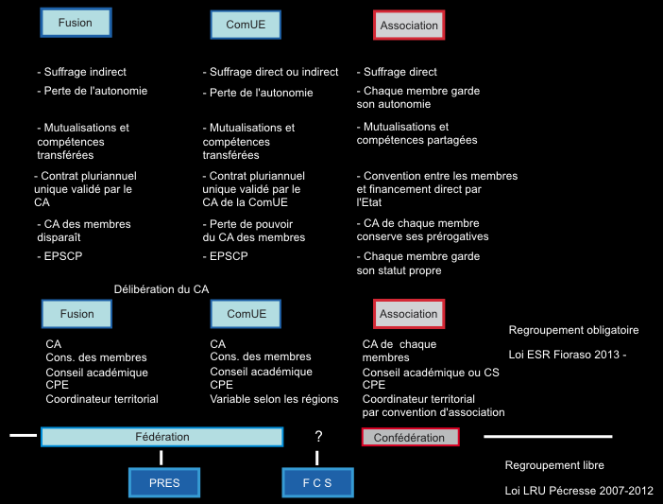
Le différentes options de regroupement
Notes:
Par ailleurs les élections peuvent être au suffrage direct dans les COMUE. Les projets de statuts des COMUEs de Paris-Saclay,Toulouse Midi Pyrennées, Normandie le prévoit.
En cas de fusion, les élections sont au suffrage direct mais le problème est la création de méga-établissements dont le fonctionnement sera très probablement très autocratique et peu respectueux des personnels.

Slide 15
Motion des personnels votée lors de l’assemblée générale du 3 juin 2014
Les personnels du Muséum national d’Histoire naturelle réunis en assemblée générale le 3 juin 2014 , auxquels se sont associés les représentants de ………… membres de la Fondation de coopération scientifique Sorbonne Universités, ont adopté la motion suivante.
Les personnels du Muséum s’adressant à leurs Ministères de tutelles (MENESR, MEDDE) et à leur direction générale :
- rappellent qu’aucun des modèles de regroupements imposés par la loi ESR de juillet 2013 ne correspond à la conception des missions du service public de l’enseignement supérieur et de la recherche qu’ils défendent ;
- soutiennent la demande du CNESER qui, le 19 mai 2014, s’est prononcé à la majorité de ses membres en faveur d’un moratoire d’un an pour obtenir « du temps pour penser un aménagement équilibré du Service Public d’Enseignement Supérieur et de Recherche ».
Soucieux de préserver l’avenir du Muséum, ils exigent par cette motion que toutes délibérations sur ces questions soient prises par les nouvelles instances qui seront élues et mises en place à la fin 2014.
La motion a été votée : Pour (XXX présents) Contre (XXXXX) abstentions (XXXX).

Slide 16
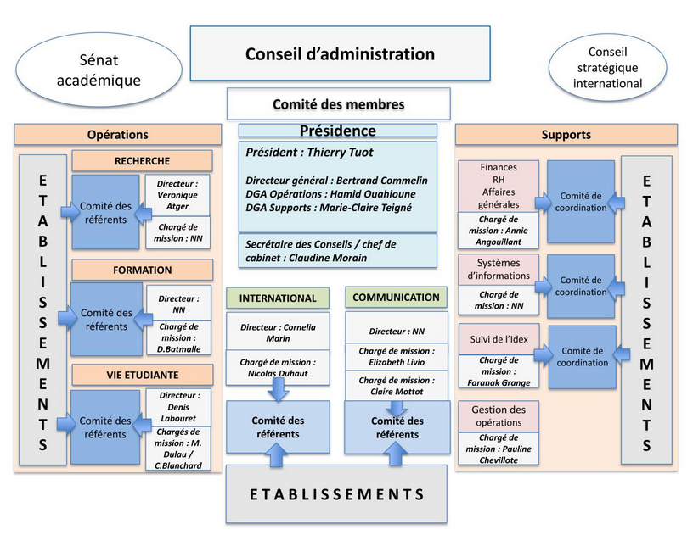
Organigramme de la ComUE SU
P6, P4, Muséum, UT Compiègne, INSEAD Fontainebleau
1. Ecole nationale de la magistrature
2. Le centre de formation notariale de Paris
3. Ecole de formation des barreaux
4. Ecole interarmes de Saint- Cyr Coëtquidan
5. Ecole des officiers de la Gendarmerie
6. Ecole nationale des Chartres
7. Institut national de l’Histoire de l’Art
8. Le Pôle supérieur d’enseignement artistique de Paris BB
9. Le Centre des Monuments nationaux
10. Les Archives nationales
11. Le Centre international d’études pédagogiques
12. L’École navale
+ CNRS, INSERM, IRD

